Slide 1

FORUM MGMP KIMIA
Penggunaan Gemini AI dalam Pembelajaran Kimia
Panduan Rinci Teknik Prompting Presisi, Generasi Soal HOTS, Visualisasi Molekul, dan Integrasi Kelas Praktis.
Rabu, 30 September 2026
Pengembangan Profesi Berkelanjutan

Slide 2


DEFINISI & KAPABILITAS
Pengertian Gemini AI bagi Pendidik Kimia
Model Bahasa Multimodal
Pemahaman Konsep Kimia
Akses Informasi Terkini
Kecerdasan buatan pemroses teks, grafik, dan struktur gambar secara bersamaan.
Menganalisis rumus molekul, perhitungan stoikiometri, dan mekanisme reaksi.
Mengintegrasikan isu lingkungan dan industri kimia nyata ke dalam materi.

Slide 3
URGENSI & MANFAAT
Alasan Penggunaan Gemini AI di Kelas Kimia
80%
3D
100%
Efisiensi Waktu
Level Submikroskopik
Soal Kontekstual
Penyusunan RPP, LKPD, & modul
Visualisasi representasi molekuler
Soal HOTS berbasis studi kasus

Slide 4
CONTOH PENERAPAN: PROMPTING RINCI
Formula Prompting PARIS untuk Guru Kimia
Struktur Prompt Kimia Standar
Model PARIS
[P] Persona : "Bertindaklah sebagai Pakar Pedagogis Kimia SMA Kurikulum Merdeka." [A] Aksi : "Buatkan 3 soal HOTS kontekstual tentang materi Reaksi Redoks." [R] Penerima : "Untuk siswa Kelas XI Fase F tingkat kemampuan bervariasi." [I] Instruksi : "Gunakan konteks korosi jembatan laut, sertakan pembahasan step-by-step." [S] Struktur : "Format output: Tabel Soal, Kunci Jawaban, dan Rubrik Penskoran."

Slide 5

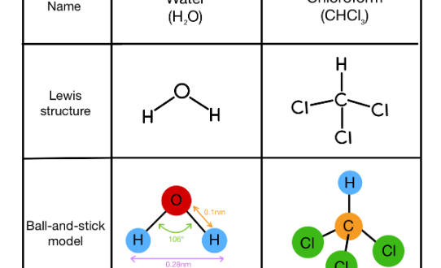
CONTOH PENERAPAN KELAS
Visualisasi Bentuk Molekul & Perhitungan
Analogi VSEPR & Geometri
Prompt Gemini untuk membuat deskripsi model balon dan sudut ikatan molekul H2O vs CH4.
Stoikiometri Bertingkat
Penyusunan variasi soal pereaksi pembatas pada produksi amonia skala industri.

Slide 6
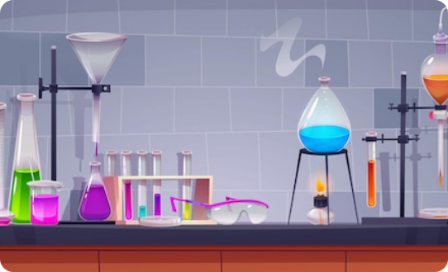
CONTOH PENERAPAN KELAS
Desain Praktikum & Bahan Lokal
Indikator Asam-Basa Alami
Prompt rancangan praktikum ekstraksi kunyit dan kembang sepatu pengganti PP.
Otomatisasi LKPD Interaktif
Pembuatan tabel pengamatan dan pertanyaan analisis kritis berbasis konsep.

Slide 7
EVALUASI KRITIS
Tantangan dan Solusi Penggunaan AI
Halusinasi Rumus
Tata Nama IUPAC
Ketergantungan Siswa
Solusi: Verifikasi manual koefisien & muatan redoks oleh guru.
Solusi: Berikan batasan batasan aturan IUPAC baku dalam prompt.
Solusi: Fokuskan asesmen pada argumen & penalaran langsung.

Slide 8
RANGKUMAN UUTAMA
Kesimpulan dan Ajakan Bertindak
Gemini AI Adalah Co-Pilot Pedagogis
AI tidak menggantikan peran guru, melainkan memperkuat efisiensi dan kreativitas mengajar.
Fokus pada Pengalaman Belajar Bermakna
Hemat waktu administrasi untuk memberikan perhatian penuh pada bimbingan siswa.

Slide 9

"Sesi Tanya Jawab & Praktik Prompting Langsung"
Terima Kasih atas Partisipasi Bapak/Ibu Guru MGMP Kimia
Rabu, 30 September 2026 | Forum MGMP Kimia

